Slide 1
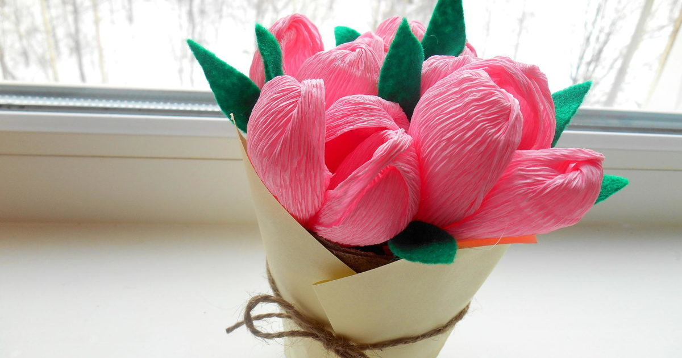
Акция «10 дней до Победы»
Подарок ветерану
Тюльпаны из гофрированной бумаги

Slide 2
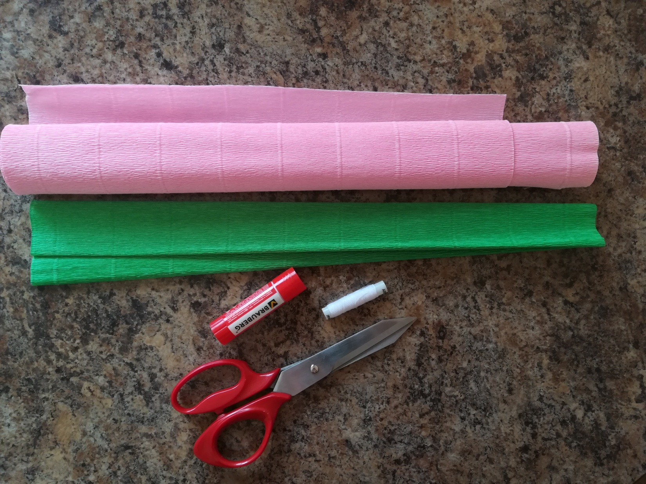
Материалы и инструменты

Slide 3
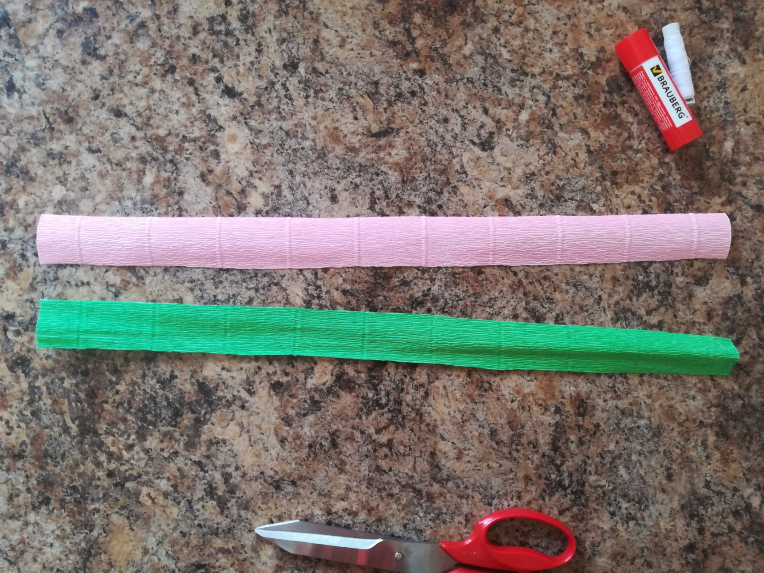
Технология изготовления
1. Отрезать полоски бумаги шириной 3-4 см

Slide 4
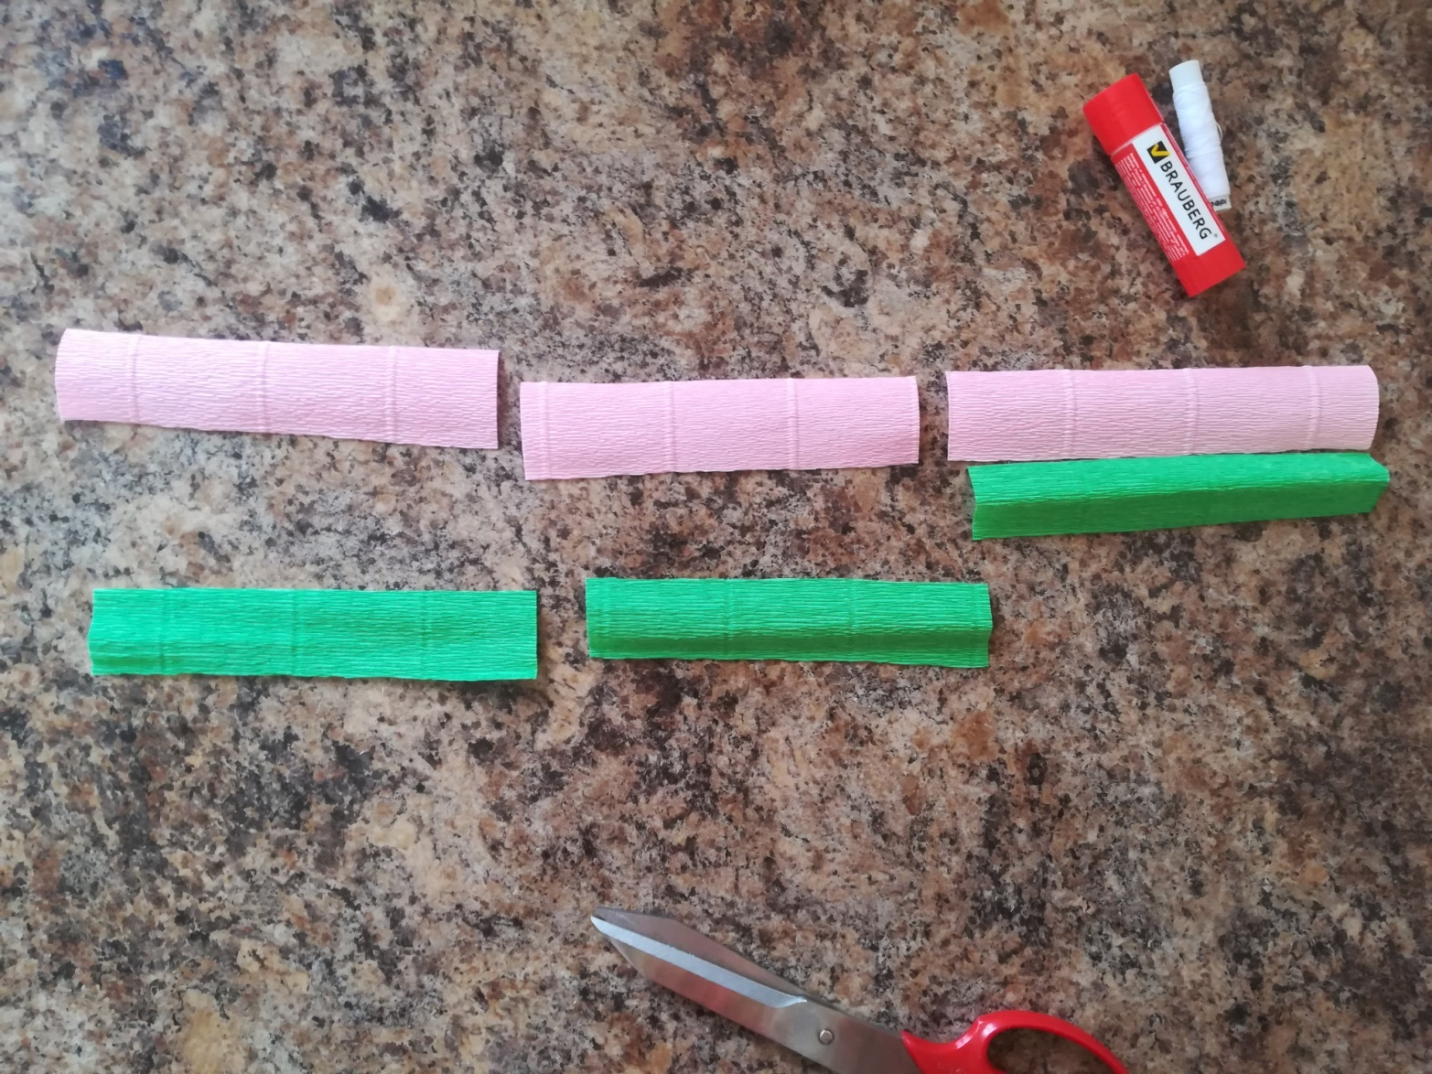
2. Разделить полосы на 3 части

Slide 5
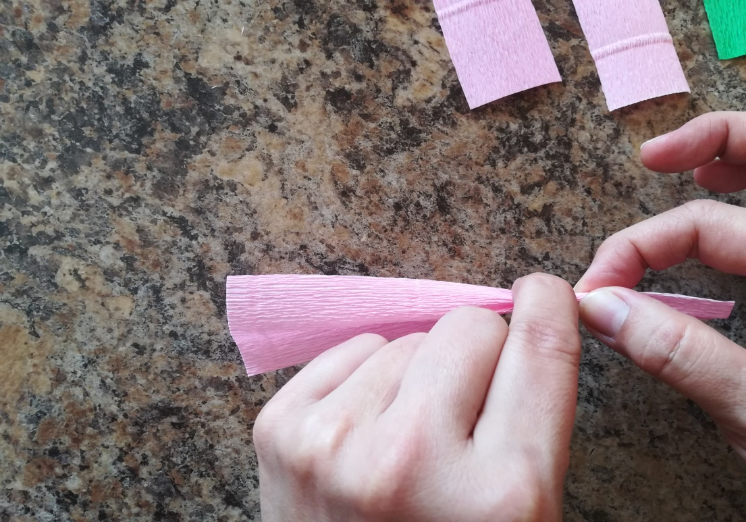
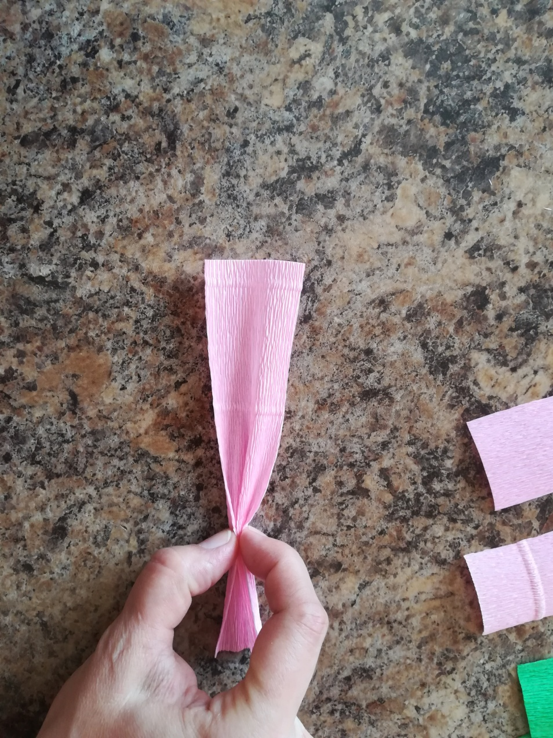
3. Скрутить полосы 2 раза, отойдя на 2-3 см от середины детали (делим полосу на внутреннюю и внешнюю детали лепестка)

Slide 6
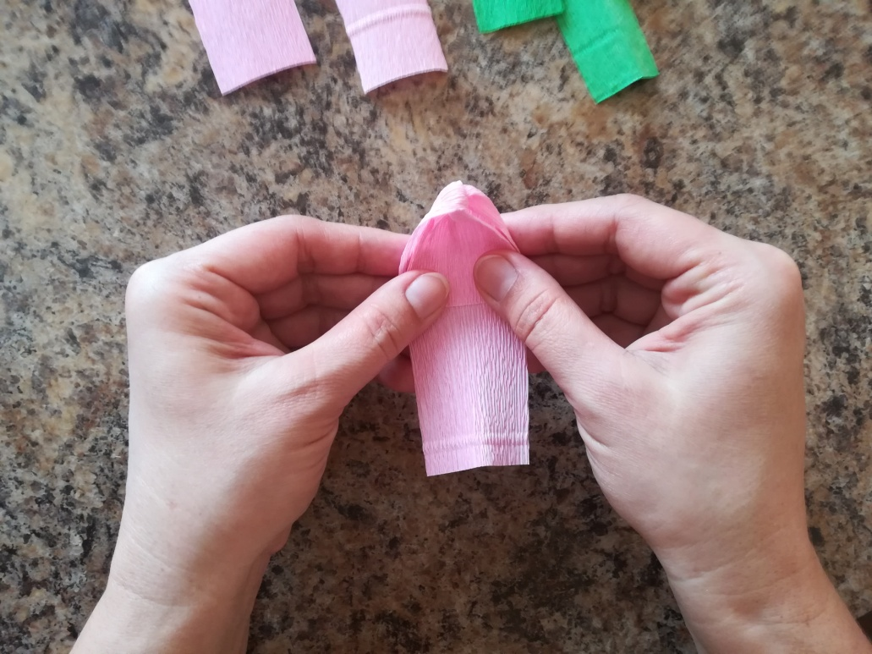
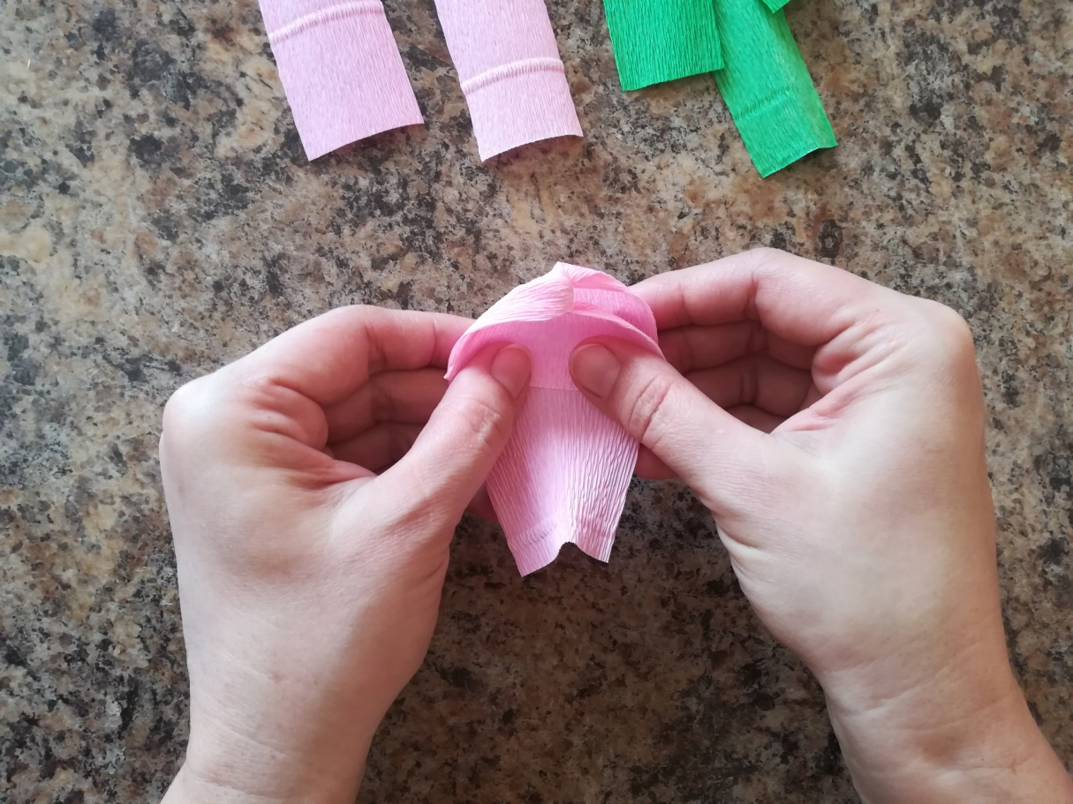
4. Сложить деталь по скрученной линии, сделать выпуклый лепесток, растягивая оба слоя бумаги

Slide 7
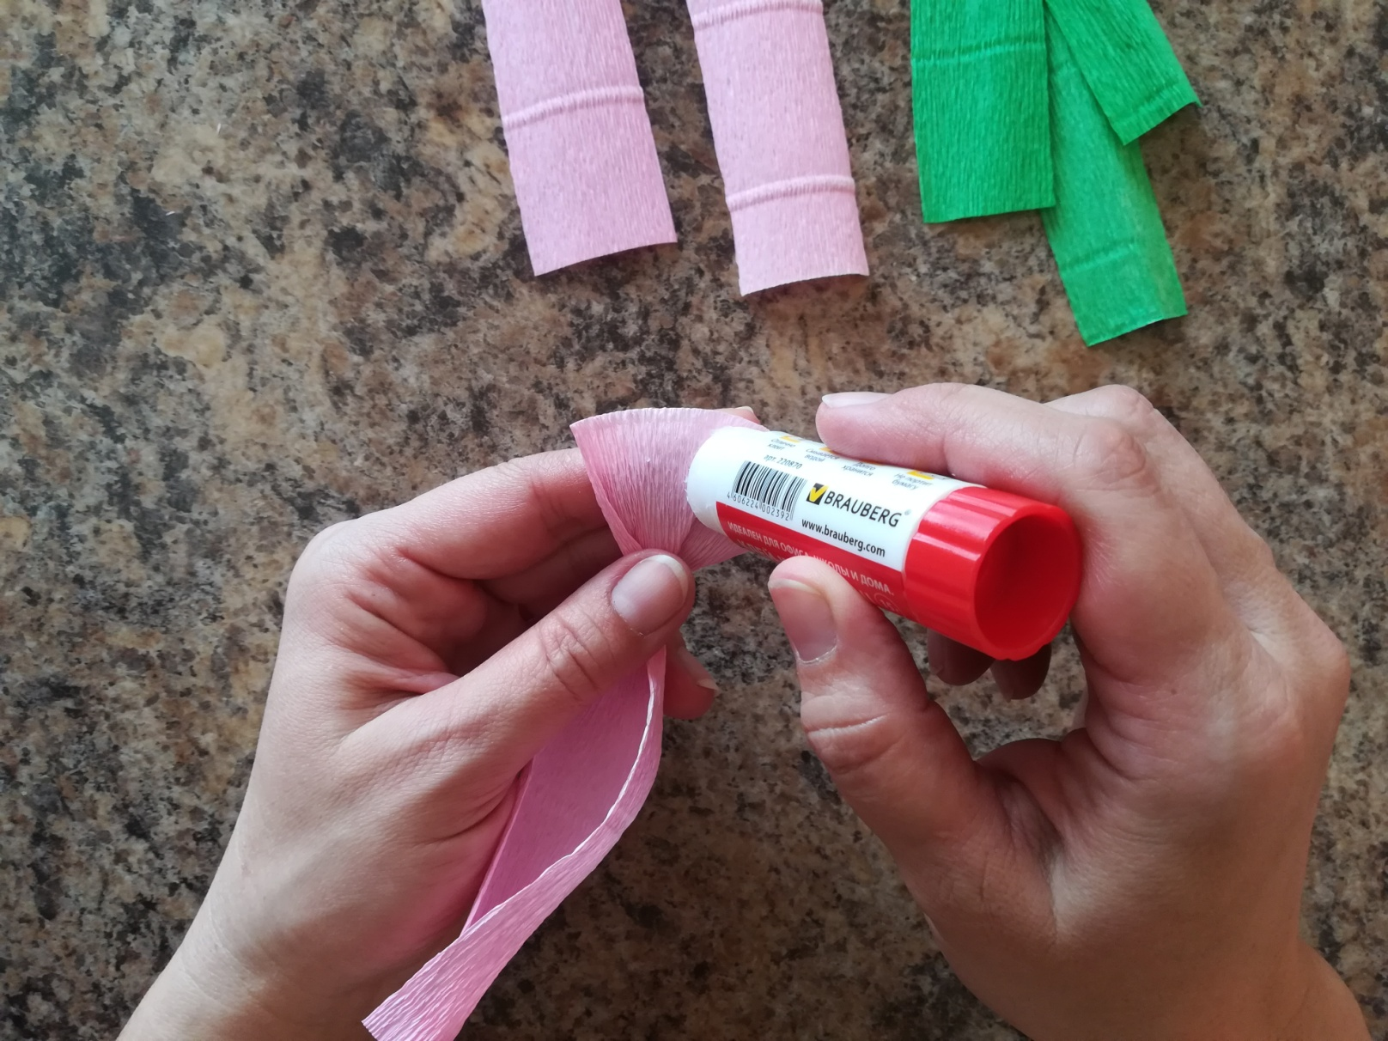
5. Промазать клеем внутреннюю часть лепестка и приклеить ее к внешней. Изготовить таким образом 3 лепестка

Slide 8
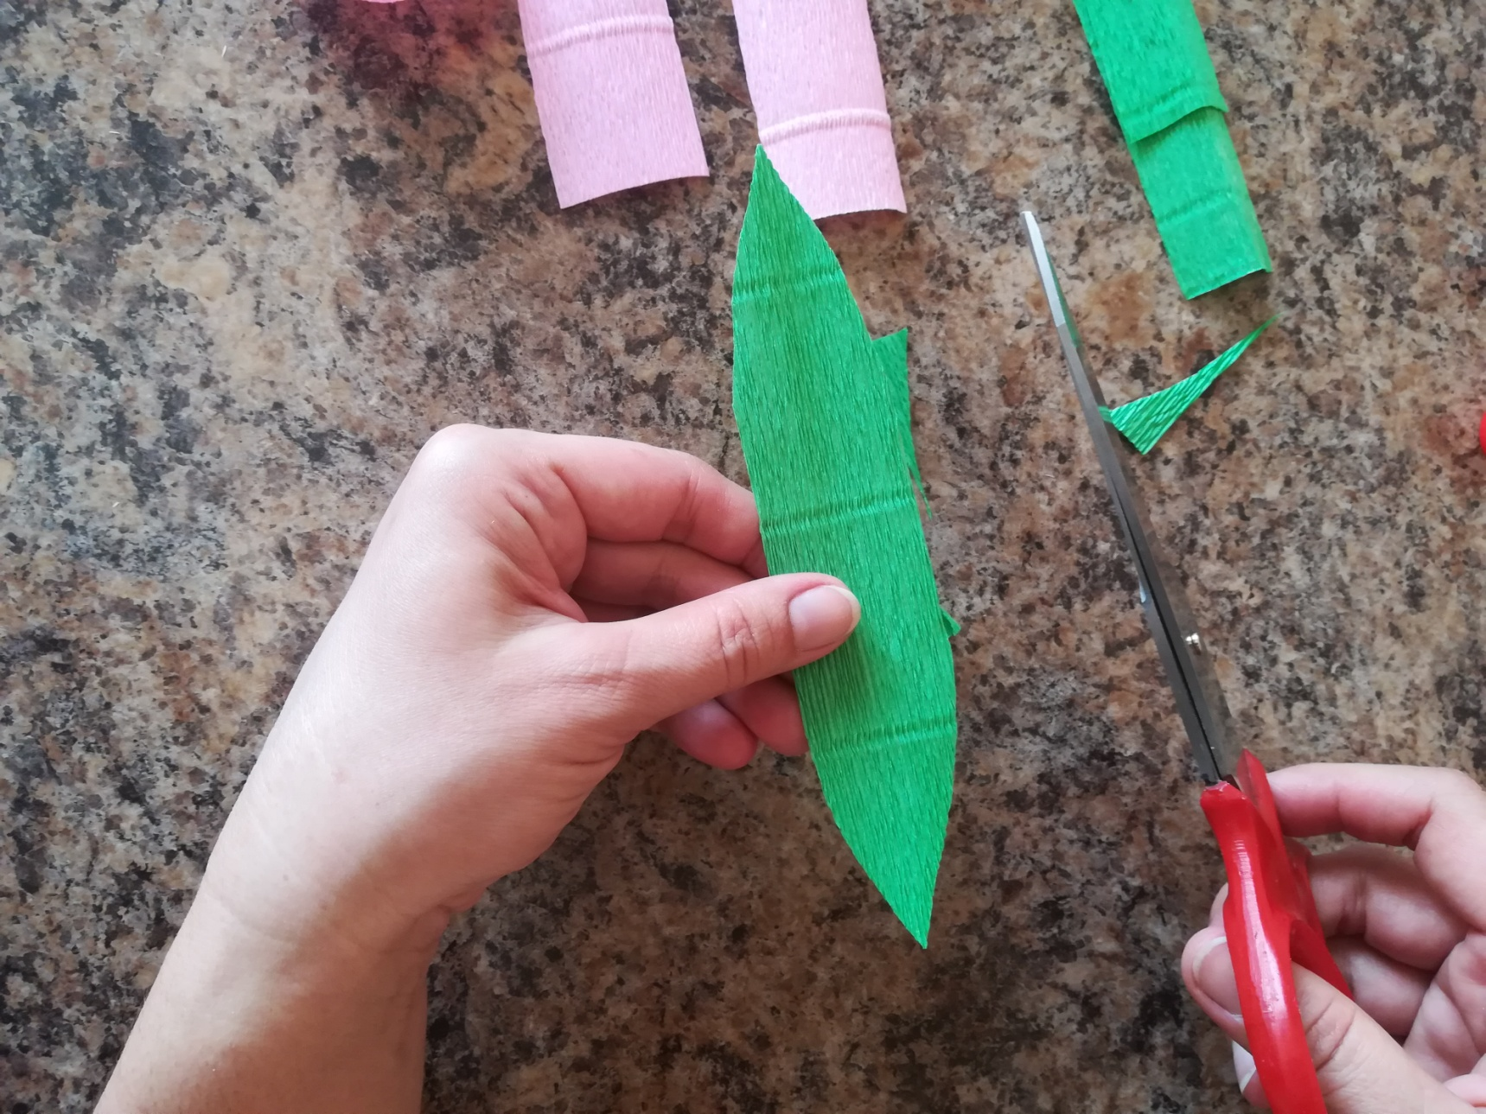
6. Вырезать листочки

Slide 9
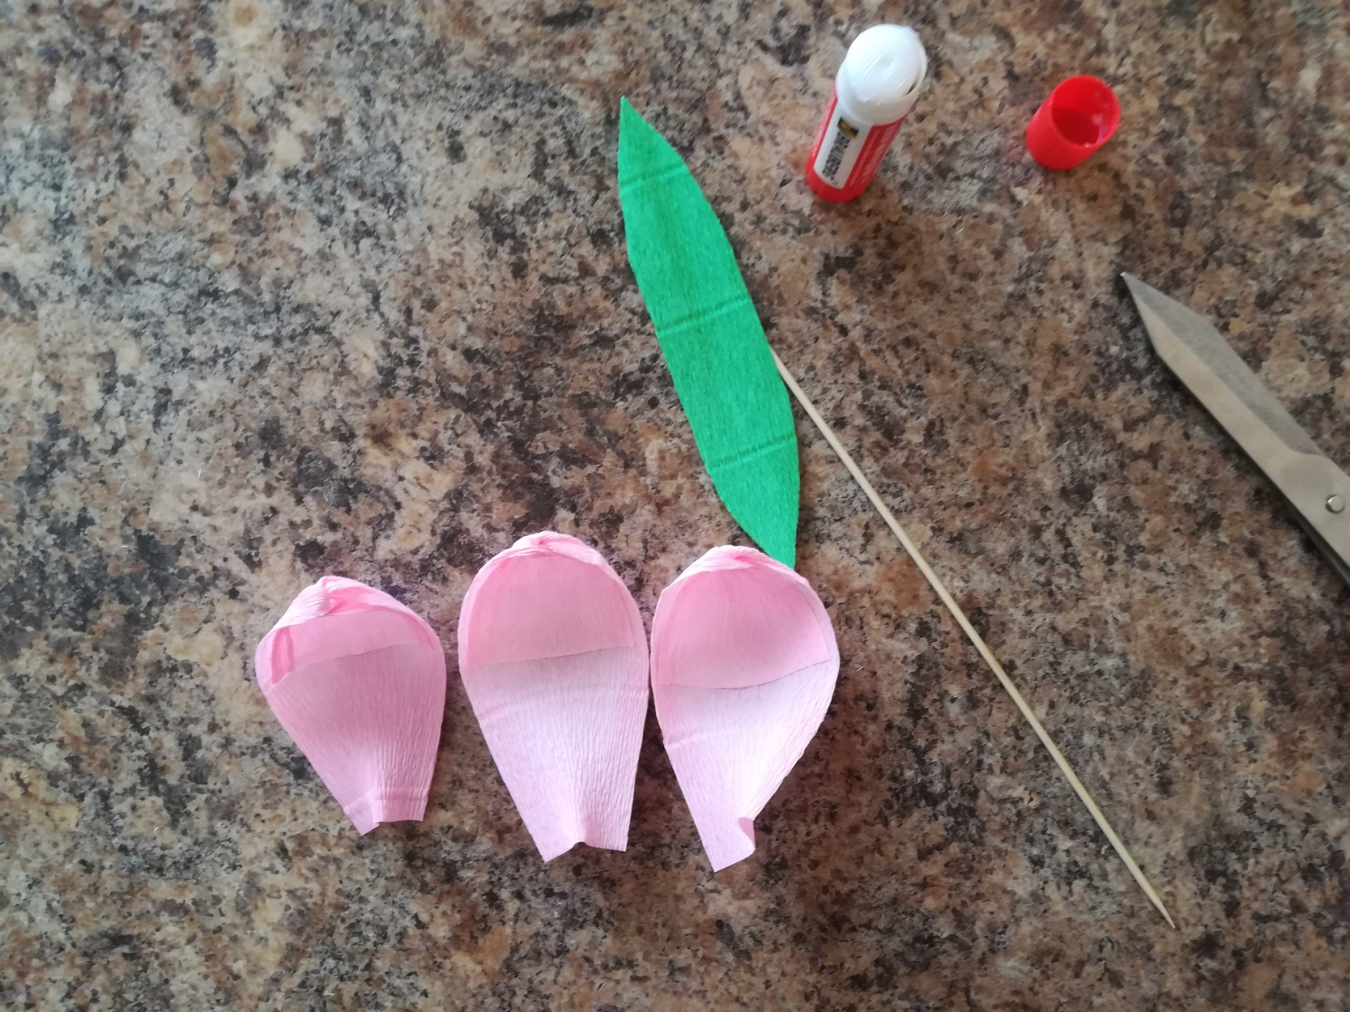
7. Собрать бутон

Slide 10
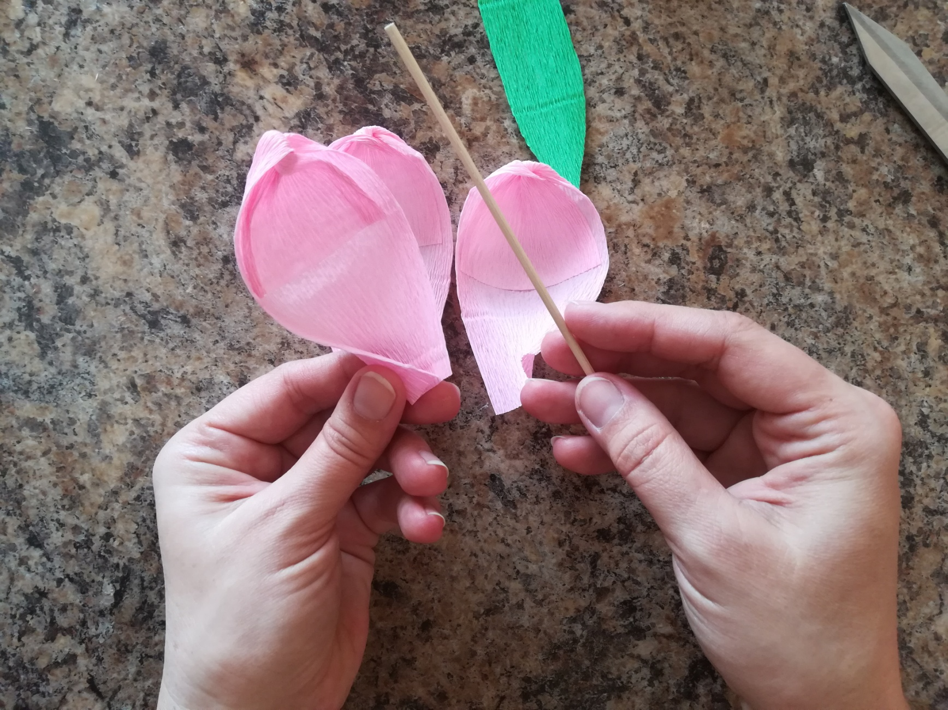
8. Разместить 3 лепестка вокруг стебля

Slide 11
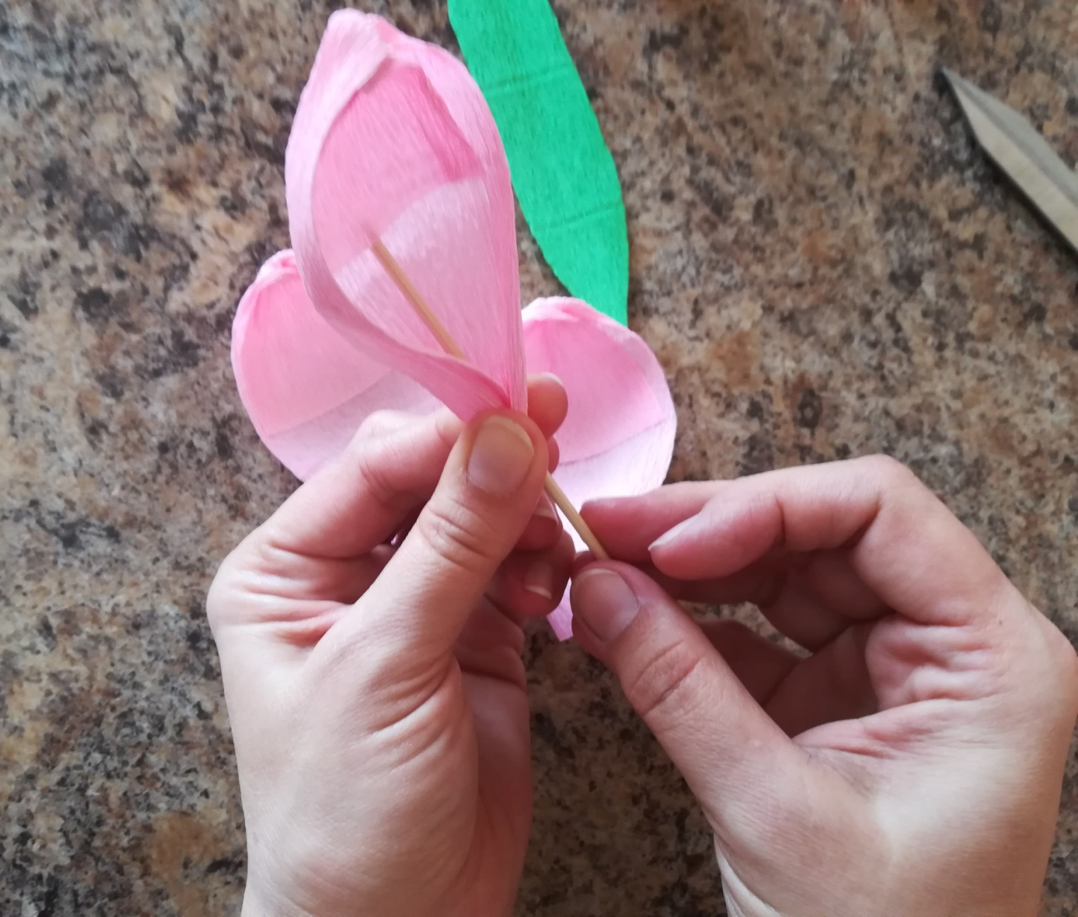
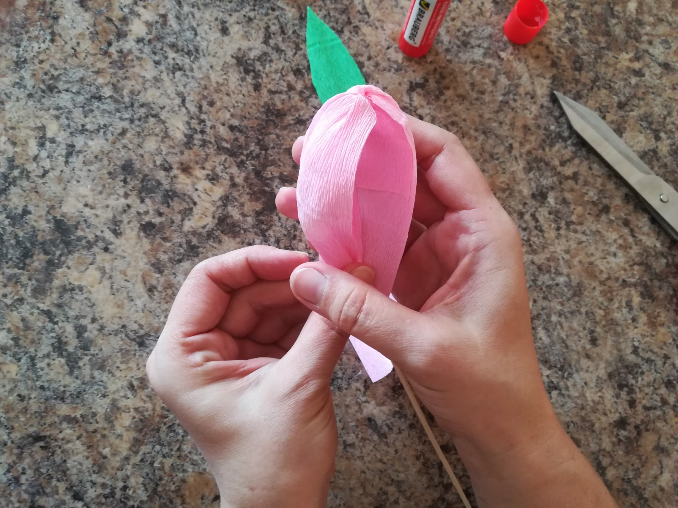

Slide 12
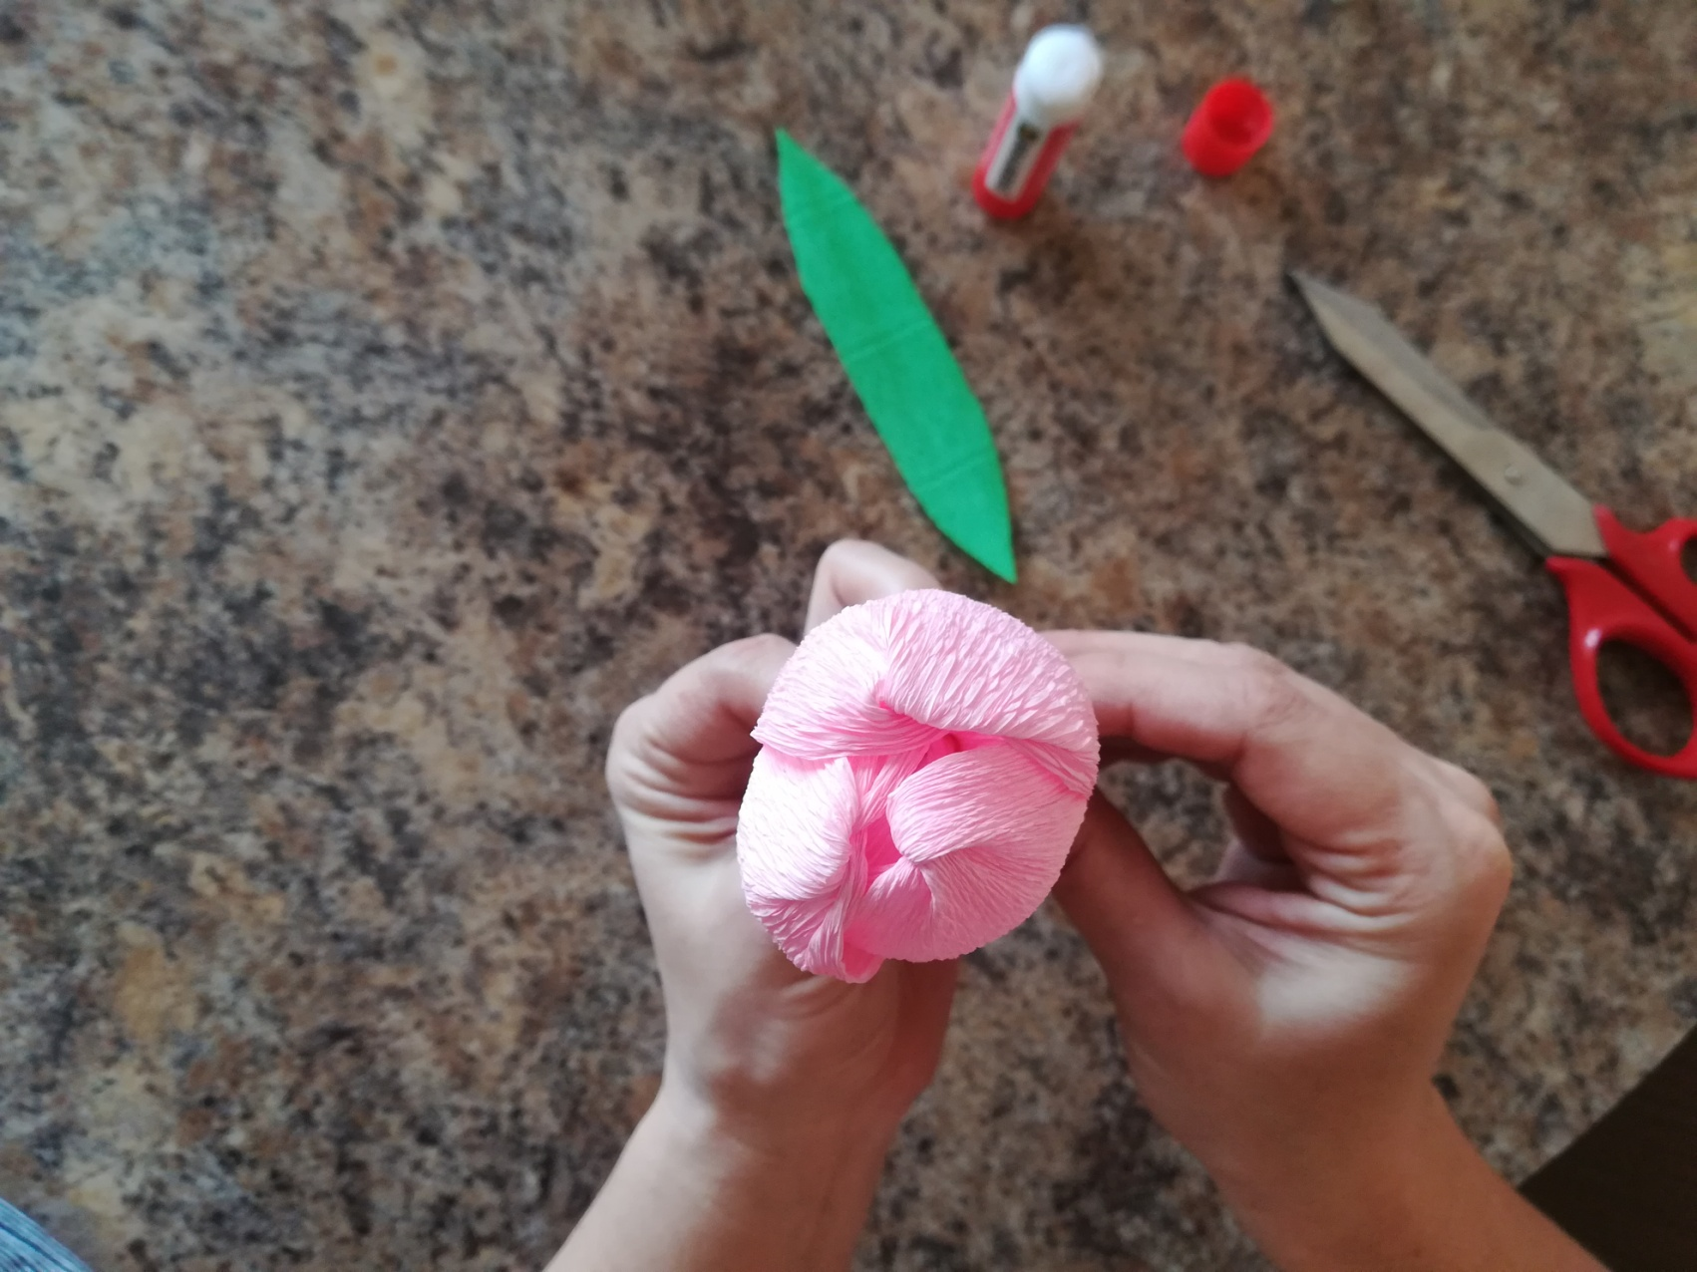

Slide 13
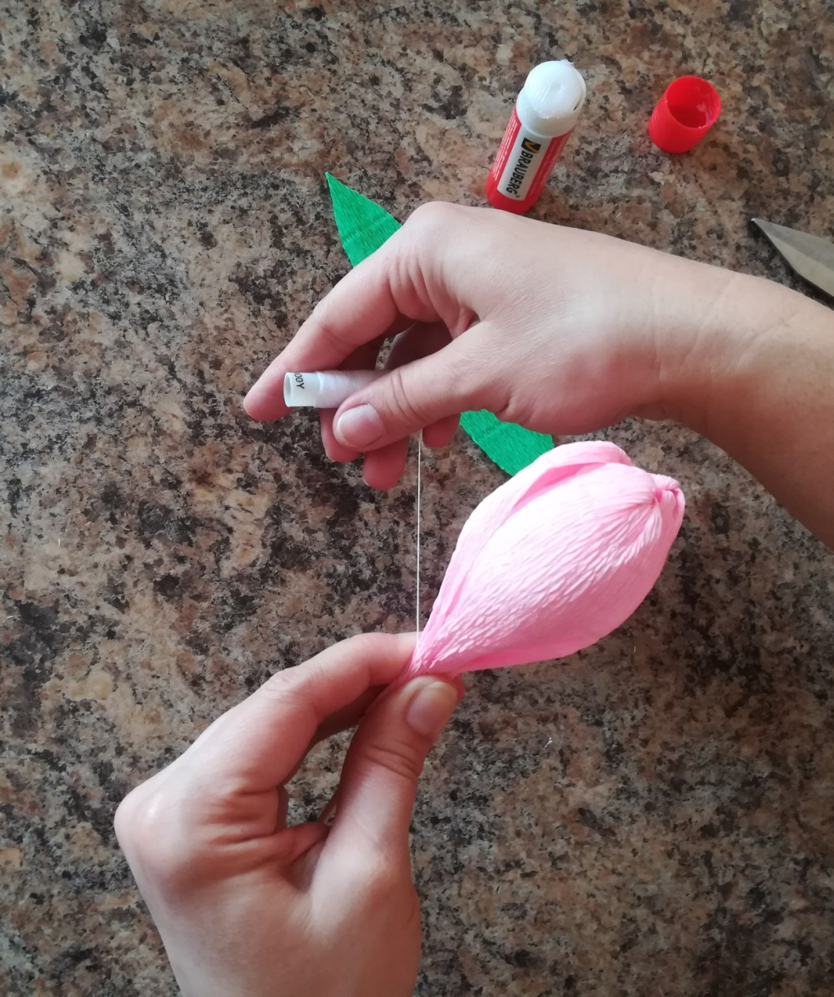
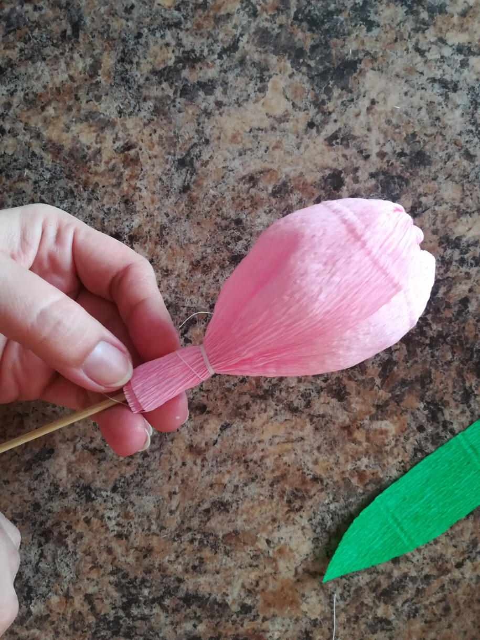
9. Плотно примотать лепестки ниткой

Slide 14
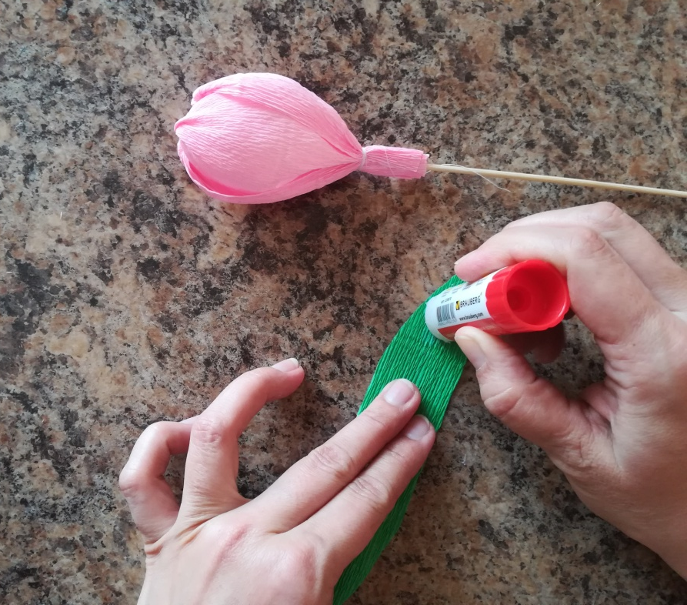
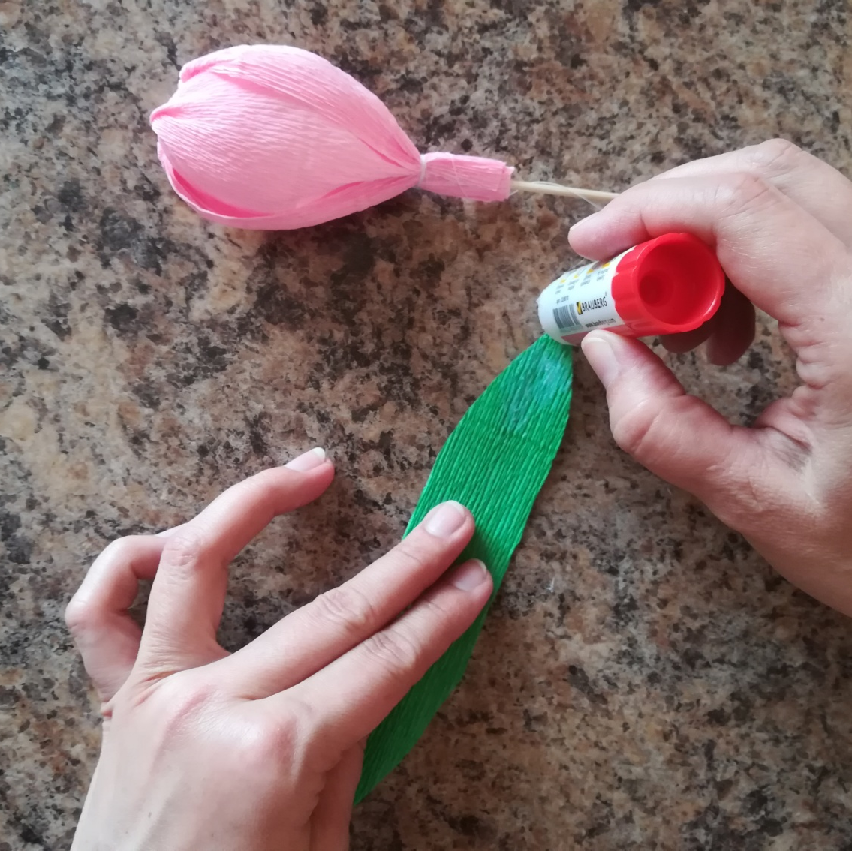
10. Промазать клеем нижнюю часть листка

Slide 15
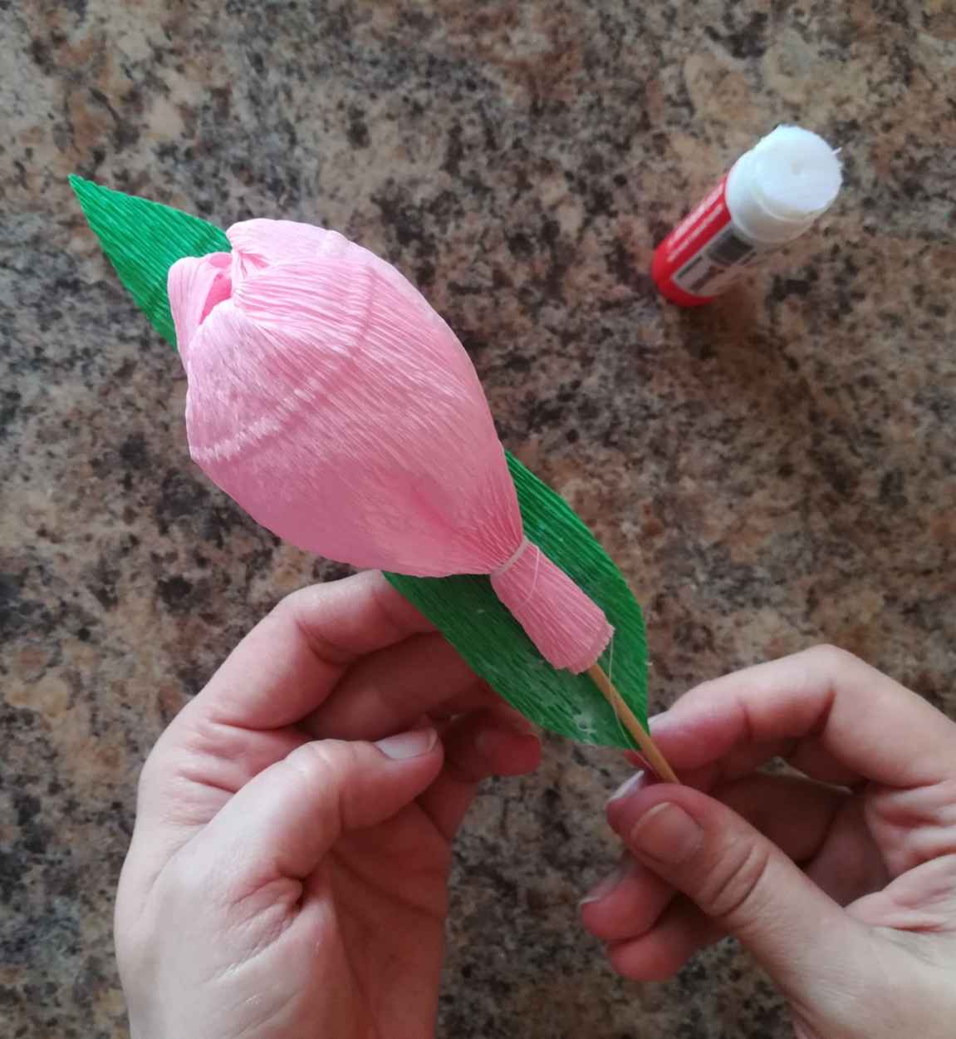
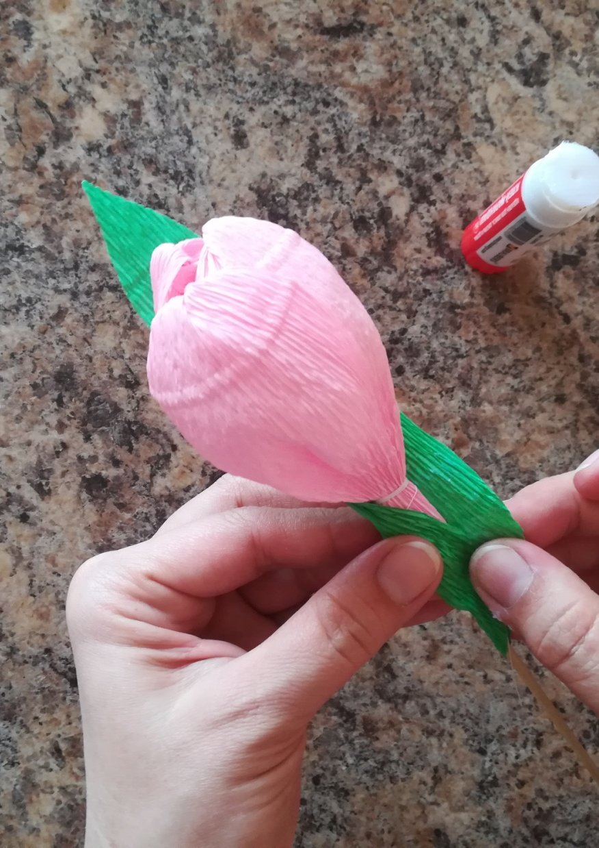
11. Приклеить лист к стеблю

Slide 16
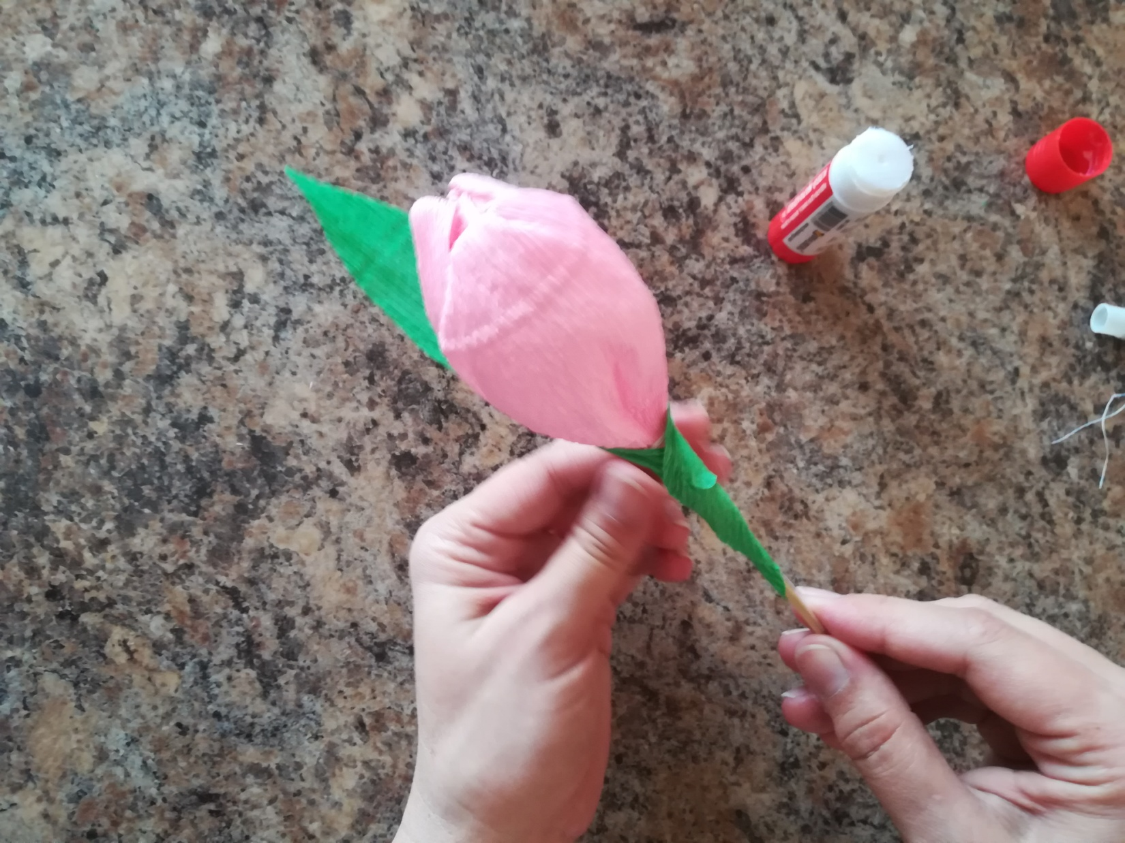
Тюльпан готов.
Для букета изготовить 3 или 5 таких цветков.

